Slide 1








Minggu, 16 November 2025
LITERASI MEDIA MELALUI EDUKASI ANTI HOAKS UNTUK KADER PKK DI RW 07 KOMPLEK BARATA, KARANG TENGAH, CILEDUG, TANGERANG
Dra. Rachmi Kurnia Siregar, M.I.Kom.

Slide 2




Pendahuluan
Di era digital saat ini, masyarakat semakin mudah menerima dan menyebarkan informasi melalui media sosial dan aplikasi pesan singkat. Sayangnya, tidak semua informasi yang beredar dapat dipertanggungjawabkan kebenarannya. Hoaks atau berita palsu menjadi sebuah ancaman baru karena dapat menimbulkan keresahan, perpecahan, bahkan membahayakan konflik di lingkungan sekitar.
Oleh karena itu, diperlukan peningkatan literasi media agar masyarakat, khususnya kader PKK RW 07 Komplek Barata sebagai agen perubahan di tingkat keluarga dan komunitas. Diharapkan mampu menyaring informasi secara bijak dengan mengenali pengertian hoaks, ciri-ciri informasi hoaks, data hoaks di Indonesia serta upaya dalam mencegah penyebarannya. Melalui edukasi anti-hoaks ini, diharapkan kader PKK RW 07 Komplek Barata dapat menjadi garda terdepan dlingkungan sekitar.

Slide 3


Apa yang dimaksud dengan “Hoax”?
Konten Manipulasi
Konten manipulasi adalah sebuah konten yang sudah diedit. Konten-konten tersebut akan diedit sehingga tidak sesuai dengan konten aslinya. Konten-konten jenis ini dibuat untuk mengecoh para masyarakat yang membacanya.
Konten Menyesatkan
Satire atau Parodi
Konten jenis ini dibuat untuk menjelek-jelekkan seseorang atau sesuatu. Hal-hal yang diangkat dalam konten ini juga dapat menyangkut satu orang maupun banyak orang. Konten jenis ini dibuat untuk menggiring opini masyarakat.
Konten satire ini juga biasanya tidak berpotensi memiliki unsur kejahatan. Akan tetapi, konten-konten seperti ini sangat berpeluang dalam mengecoh masyarakat.

Slide 4




Ciri-ciri Informasi Hoax
Hoaks atau informasi palsu menjadi sebuah fenomena yang kian hari meresahkan. Terlebih di era penyebaran informasi melalui media yang semakin menjamur ke berbagai pihak sehingga menjadi sulit untuk dicegah penyebarannya. Sebagai masyarakat yang sadar akan dampak media, sudah selayaknya kita mengenali ciri-ciri informasi hoaks yang sering terlihat di berbagai kanal media.
Sumber informasi tidak jelas dan tidak dapat dibuktikkan kebenarannya sehingga menjadi sulit untuk diverifikasi kembali validitasnya.
Hoaks seringkali digunakan untuk menyebarkan narasi politik/rasis bertujuan untuk memanipulasi opini publik atau memecah belah masyarakat.
Judul cenderung provokatif yang bertujuan untuk menarik perhatian pembaca sehingga tidak membaca lebih lanjut informasi secara tuntas.

Slide 5
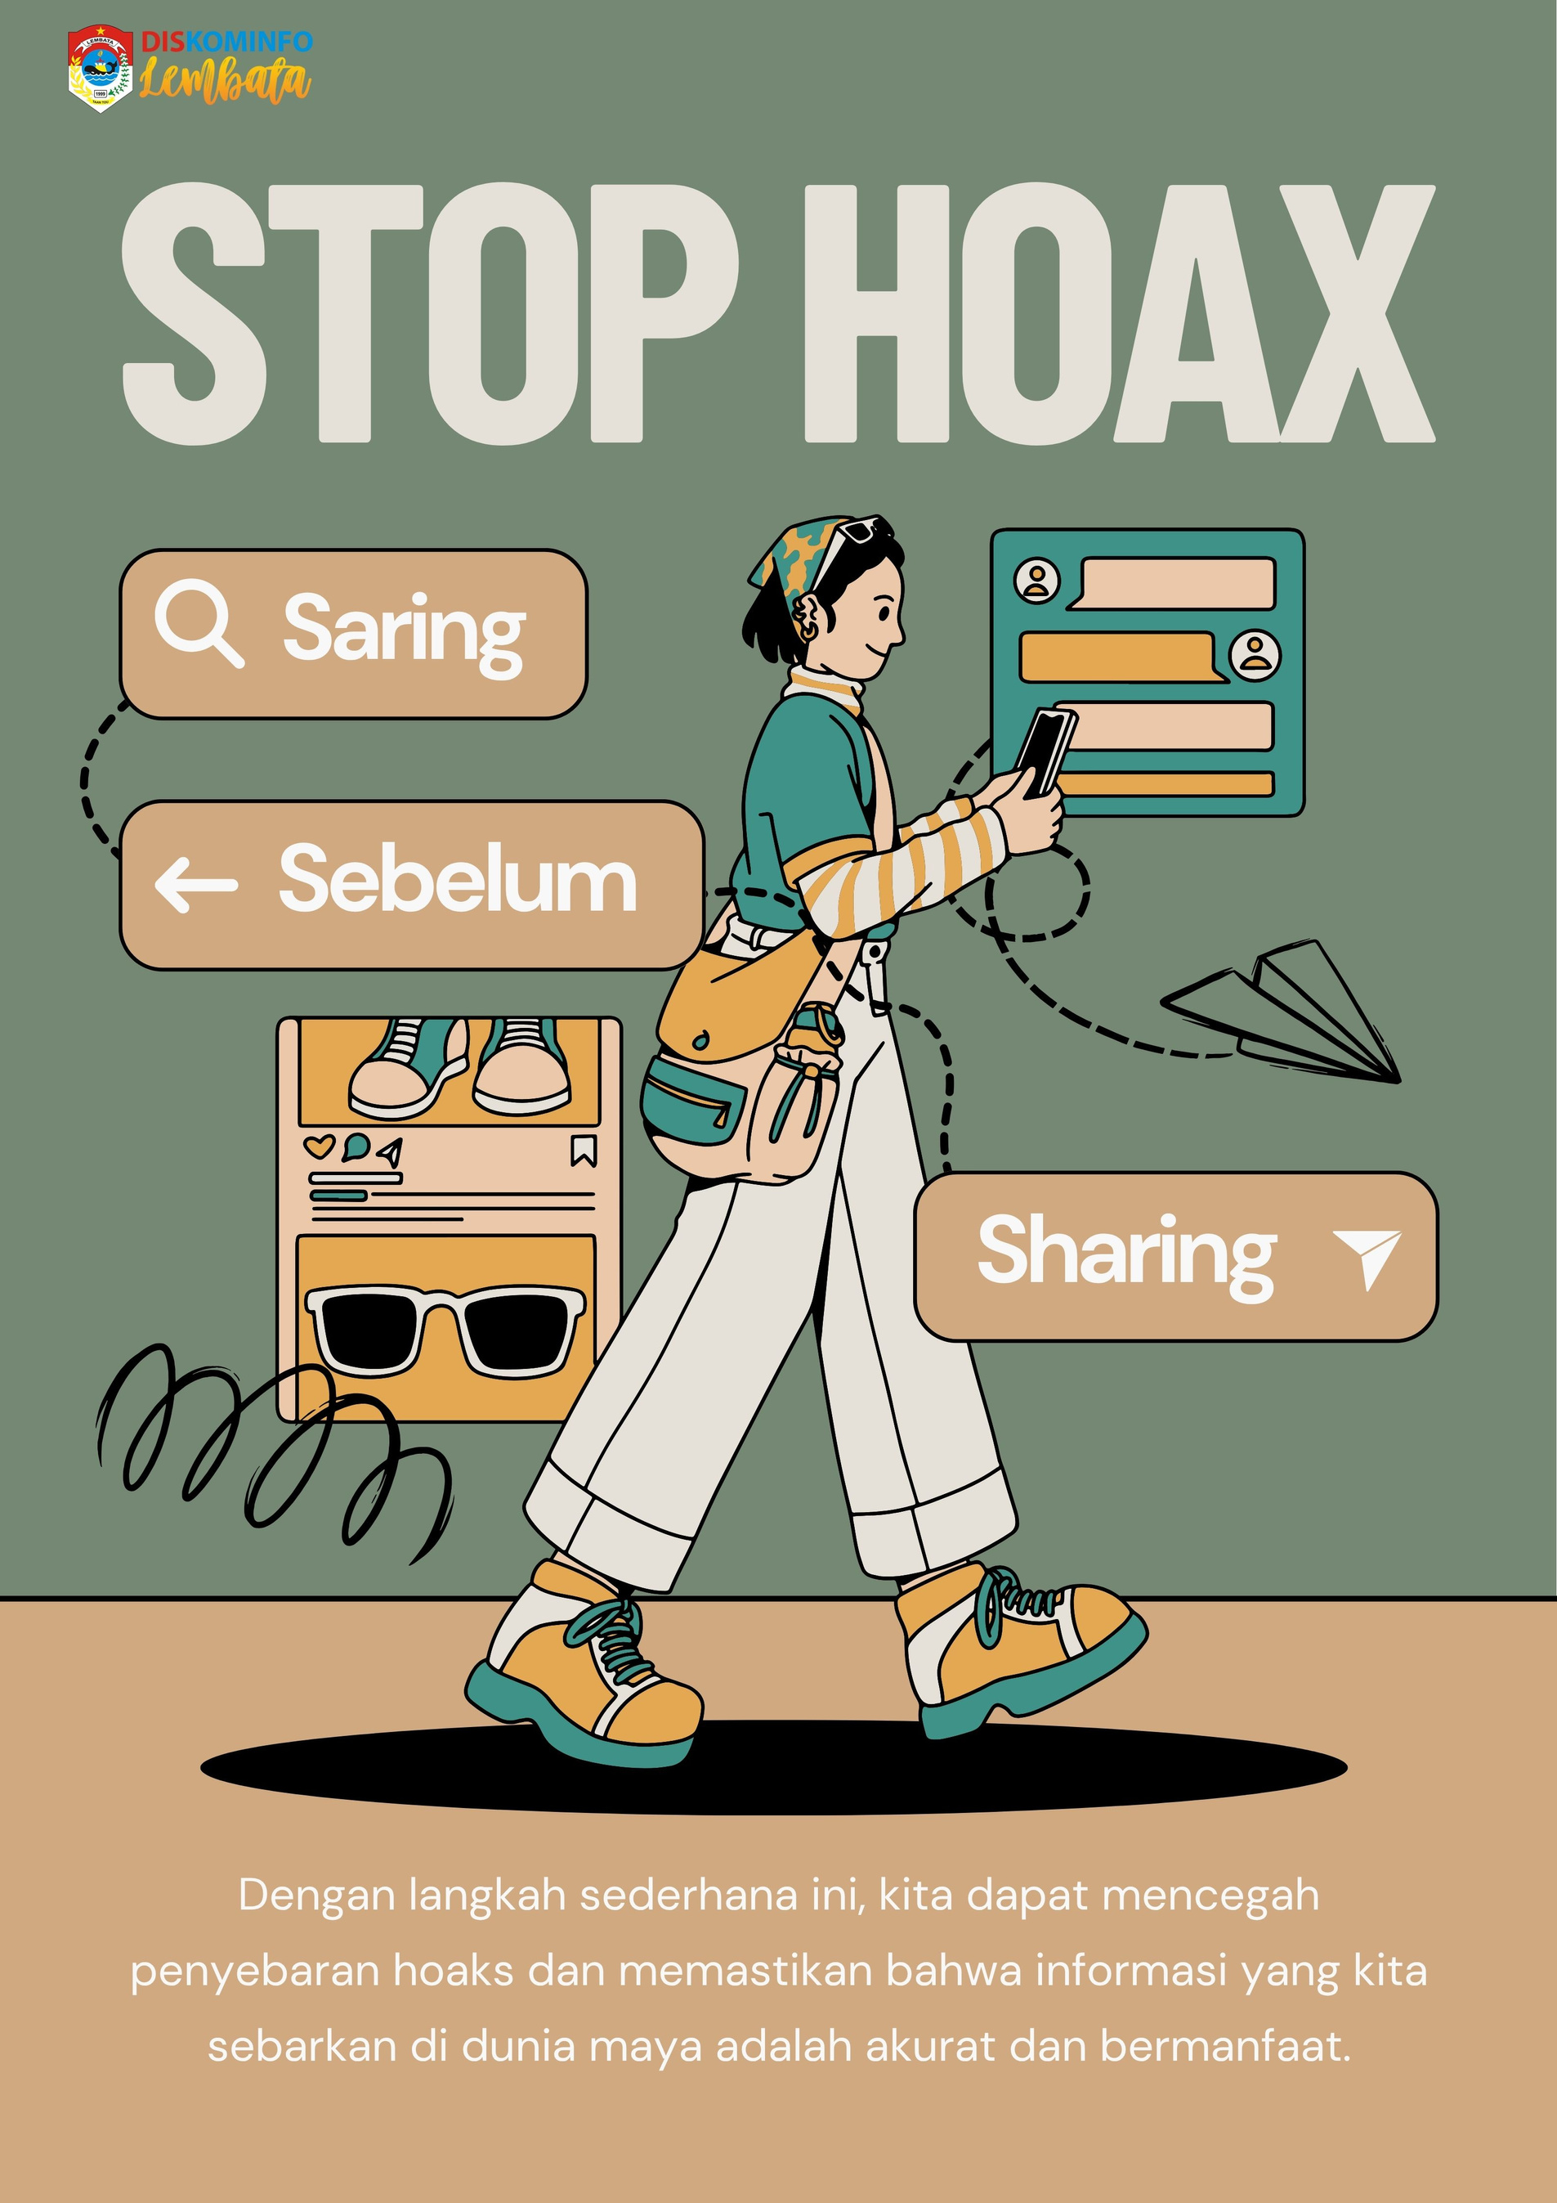
Tren Data Kasus Hoax di Indonesia Selama Tiga Tahun Terakhir
2022
2023
2024
Terdapat 1.528 kasus hoax yang menjamur di kalangan masyarakat. Penipuan menjadi isu terbanyak.
Terdapat 1.615 konten isu yang beredar. Salah satu isu yang mendominasi ialah isu kesehatan.
Terdapat 1.923 isu hoax yang berkembang. Isu terbanyak berkaitan dengan penipuan dan politik.
Bersumber data statistik yang diperoleh dari Kementerian Komunikasi dan Digital Republik Indonesia pada rentang tahun 2022 hingga 2024 ditemukan bahwa data kasus hoax yang beredar di Indonesia selama kurun waktu tiga tahun terakhir ini mengalami kenaikan jumlah kasus yang cukup signifikan.

Slide 6

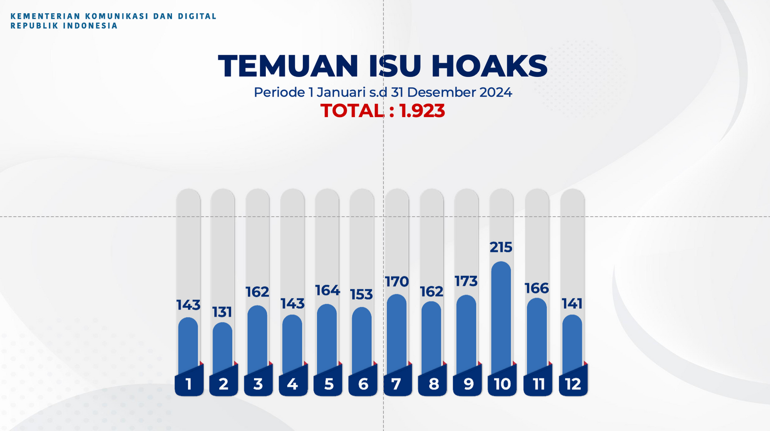

STATISTIK ISU HOAX SELAMA 2024

Slide 7





DAMPAK HOAX TERHADAP PUBLIK
Penyebaran informasi hoaks dapat menimbulkan dampak yang besar untuk penerima informasi, terutama bagi masyarakat dengan tingkat literasi yang rendah dan mudah percaya pada informasi selintas tanpa melakukan verifikasi terlebih dahulu pada sumber aslinya.
Dapat menimbulkan kebingungan dan kepanikan bahkan konflik pada masyarakat.
Dapat berpengaruh pada tindakan seseorang dalam mengambil keputusan baik pada setiap individu maupun kebijakan publik.
Dapat membuat masyarakat saling curiga dan berpikiran negatif karena adanya hoaks.

Slide 8

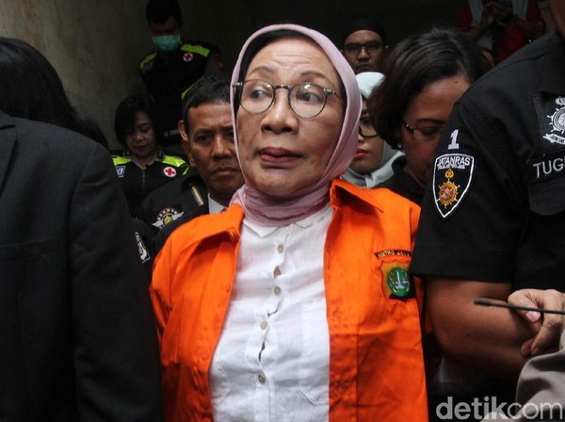
CONTOH KASUS HOAX
Ratna Sarumpaet adalah salah satu anggota Badan Pemenangan Nasional Prabowo-Sandi yang terlibat dalam kasus hoax pada tahun 2018. Pemberitaan penganiayaan Ratna Sarumpaet oleh sekelompok orang tak dikenal pertama kali muncul pada 2 Oktober 2018. Berita penganiyaan itu disertai dengan tangkapan layar aplikasi WhatsApp dan foto Ratna Sarumpaet dalam kondisi wajah yang tidak wajar. Konten tersebut kemudian menjadi viral dan diunggah kembali serta dibenarkan beberapa tokoh politik. Akan tetapi, konten tersebut dilaporkan sebagai hoaks dalam tiga laporan kepada polisi yang melakukan penyelidikan setelah mendapatkan laporan tersebut. Hasil penyelidikan menunjukkan Ratna datang ke Rumah Sakit Bina Estetika Menteng, Jakarta Pusat, pada 21 September 2018 sekitar pukul 17.00 WIB. Dan dinyatakan muka lebam Ratna disebabkan akibat operasi plastik bukan karena penganiayaan. Atas pemberitaan informasi hoax, Ratna divonis dua tahun penjara dengan terbukti membuat keonaran dan informasi hoax.

Slide 9
TERIMA KASIH

